Slide 1

Modelowanie statystyczne
Adam Wróbel
Risk Modelling & Analytics Specialist
28 March 2017

Slide 2
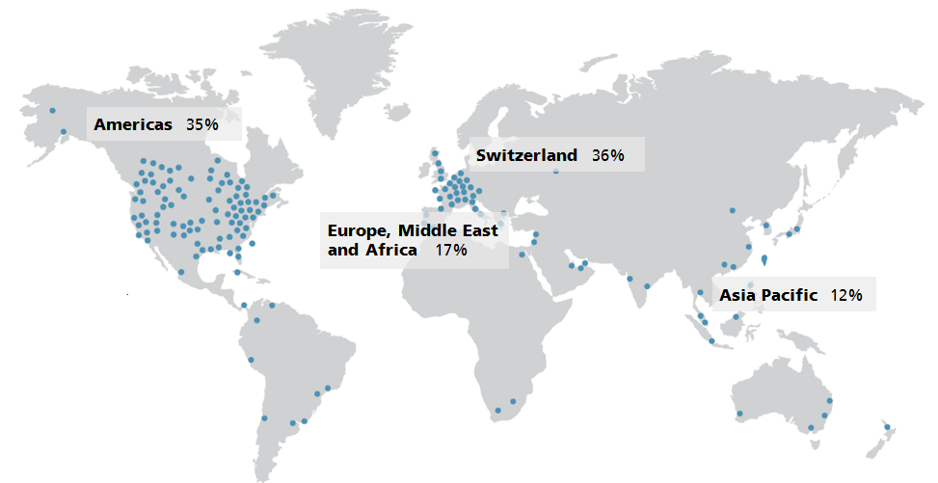
UBS – who we are
UBS draws on its 150-year heritage to serve private, institutional and corporate clients worldwide, as well as retail clients in Switzerland.
We combine our wealth management, investment banking and asset management businesses with our Swiss operations to deliver superior financial solutions.
UBS is present in all major financial centers worldwide. It has offices in over 50 countries and employs about 60,000 people around the world.

Slide 3
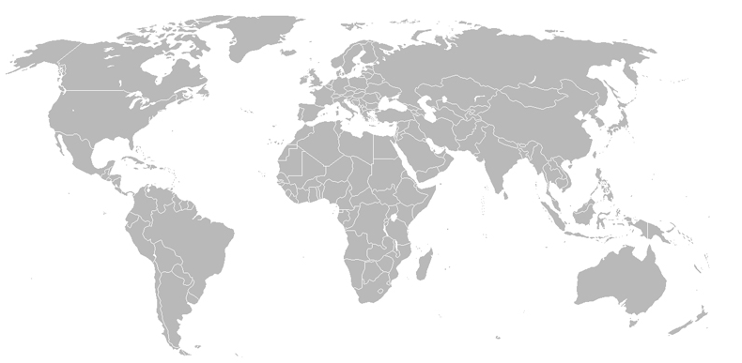
UBS BSCs – planned growth and development
UBS Wealth Management
UBS Switzerland
Wealth Mngnt Americas
Investment Bank
Global Asset Management
Business Solution Centers (BSCs)
UBS BSC Nashville
UBS BSC Krakow and Wroclaw
UBS BSC Shanghai
and Wuxi
UBS BSC Pune

Slide 4
Modele - obszary
Dzisiaj poruszymy:
Generację scenariuszy
Ryzyko kredytowe
Ryzyko rynkowe
Agregację ryzyk

Slide 5

Problem 1 – regionalizacja indeksu
Regresja liniowa
FED w ramach scenariuszy ekonomicznych, które publikuje podaje indeks cen nieruchomości na poziomie Stanów Zjednoczonych
Ze względu na to, że nasz przyjęty portfel hipotek nie jest równomiernie rozłożony w całych stanach chcemy wyznaczyć poziom indeksów regionalnych
Zrobimy to korzystając z historycznej zależności między indeksem na poziomie całych stanów a indeksami z poszczególnych miast, które nas interesują
Skrypt: regionalizacja_indeksu.R

Slide 6
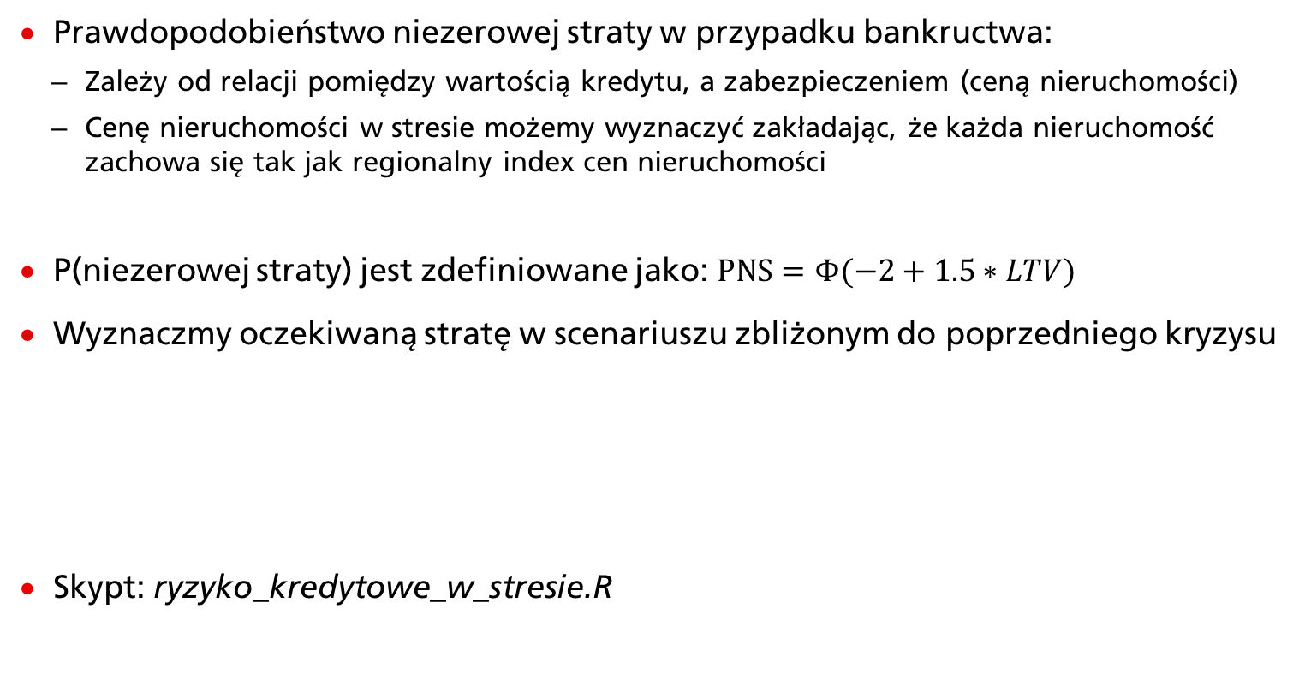
Problem 2 – kredyty hipoteczne
Regresja probitowa
Prawdopodobieństwo niezerowej straty w przypadku bankructwa:
Zależy od relacji pomiędzy wartością kredytu, a zabezpieczeniem (ceną nieruchomości)
Cenę nieruchomości w stresie możemy wyznaczyć zakładając, że każda nieruchomość zachowa się tak jak regionalny index cen nieruchomości
P(niezerowej straty) jest zdefiniowane jako: $PNS=Φ(−2+1.5∗LTV)$
Wyznaczmy oczekiwaną stratę w scenariuszu zbliżonym do poprzedniego kryzysu
Skypt: ryzyko_kredytowe_w_stresie.R

Slide 7
Problem 3 – rozkłady czynników ryzyka (risk drivers)
Rozkład Normal Inverse Gaussian
Czynniki ryzyka:
oprocentowanie obligacji rządowych z rocznym terminem zapadalności
indeks WIG
Interesuje nas zmienność tych indeksów:
Empiryczne rozkłady logarytmicznych stóp zwrotu
Dopasowane teoretyczne rozkłady logarytmicznych stóp zwrotu
Możliwość symulowania z teoretycznych rozkładów
Skrypt: dopasowywanie_rozkladow.R

Slide 8

Problem 3 – rozkłady czynników ryzyka (risk drivers)
Rozkład Normal Inverse Gaussian
NIG($μ$, $γ$, $σ$,$\overline{α}$) is a member of generalized hyperbolic distributions and it is a mixture defined as:
$$NIG= μ+Wγ+\sqrt{W}σZ,$$ where: W ~ GIG (λ=$0.5$,$\overline{α}$), Z ~ N(0,1),
where: GIG is General Inverse Gaussian

Slide 9
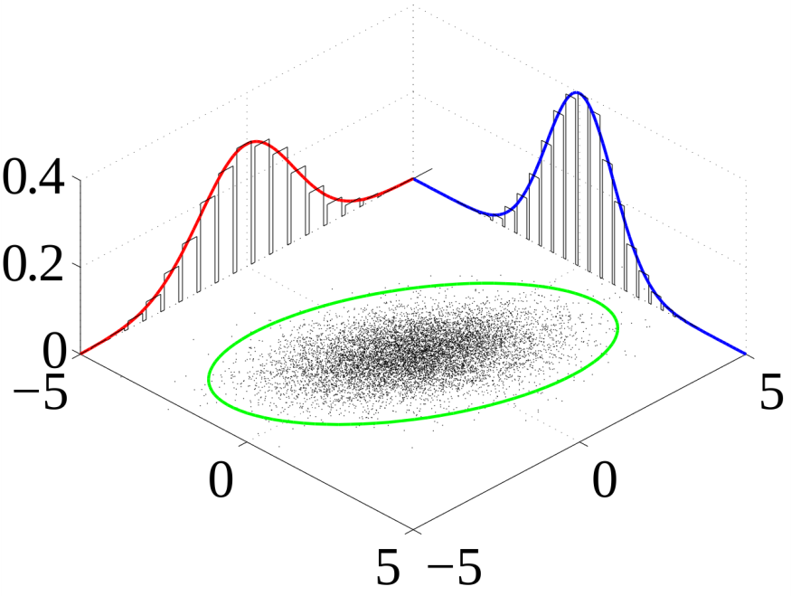
Problem 4 – agregacja czynników ryzyka (risk drivers)
Gaussian Copula
Mając rozkłady brzegowe kolejnym krokiem będzie agregacja przy pomocy kopul
Gaussian Copula, gdzie rozkłady brzegowe mają rozkład normalny jest wielwymiarowym rozkładem normalnym
Zależność jest definiowana na poziomie relacji pomiędzy rozkładami jednostajnymi:
należy przetransformować dany rozkład brzegowy do jednostajnego
zdefiniować zależność na poziomie rozkładów jednostajnych
przetransformować do docelowych rozkładów brzegowych
Skrypt: agregacja_copulas.R

Slide 10
Polecana literatura/materiały
Materiały z wykładu: https://github.com/AdamWrobel/UJ
Programowanie w R:
"Przewodnik po pakiecie R", Przemysław Biecek, 2017
"R for Data Science", Hadley Wickham, Garrett Grolemund, 2017
datacamp.com
r-bloggers.com
Symulacje :
"Monte Carlo Methods in Financial Engineering", Paul Glasserman, 2003

Slide 11
Polecana literatura/materiały
Copulas:
U. Schepsmeier, E. C. Brechmann, Modeling dependence with C- and D-vine copulas: The R package CDVine, 2013
U. Schepsmeier, E. C. Brechmann, CDVine, 2013 https://cran.r-project.org/web/packages/CDVine/
H. Joe, Dependence Modeling with Copulas, 2014 (not yet published on CRAN package CopulaModel - copula.stat.ubc.ca)
C. Genest, A.-C. Favre, Everything You Always Wanted to Know about Copula but Were Afraid to Ask, 2007
H. Joe, H. Li, A. K. Nikoloulopoulos, Tail dependence functions and vine copulas, 2010
M. Hofer, M.Machler, Nested Archimedean Copulas Meet R – Vignette, https://cran.r-project.org/web/packages/copula/vignettes/nacopula-pkg.pdf

Slide 12
Informacje kontaktowe
Adam Wróbel
UBS Business Solutions Center
Risk Modelling & Analytics Specialist
Tel. + 48 12 399 69 65
ubs.com/polandcareers

